Slide 1

Open GL
三维图形设计与制作
上海交通大学
机械与动力工程学院
赵现朝

Slide 2
第五章 OpenGL中的光照处理
本章主要内容：
光照模拟；
创建光源；
选择光照模型；
定义材料参数；
光照计算。

Slide 3
5.1 光照模拟
真实世界：在观察物体的表面时，人的眼睛对颜色的感知，取决于进入人眼内锥体细胞的光子的能量分布。这些光子来自于光源或发光物体，其中一些光子被物体表面吸收，而另一些光子则被反射回来。而且，不同表面的反射特性的差别是非常大的——入射光线在某个方向上的反射很弱，并且有一定的优先反射方向；而另一些表面在所有方向上同等地散射入射光。大部分表面对光的反射特性处于全反射和散射之间。

Slide 4
5.1 光照模拟
光照重要性：光照对于三维真实感图形的是非常重要的，事实上如果没有光照，所制作的三维图形就没有立体感，和二维图形基本没有区别。 OpenGL所执行的计算的目的就是计算在颜色缓存区中每个象素的最终颜色，如果所建三维场景中有光照，则计算是和场景中的光照有关的。例如，海水在晴天和阴天的颜色不同。最终显示的结果不同就是颜色缓存区的颜色计算和光照有关造成的。

Slide 5
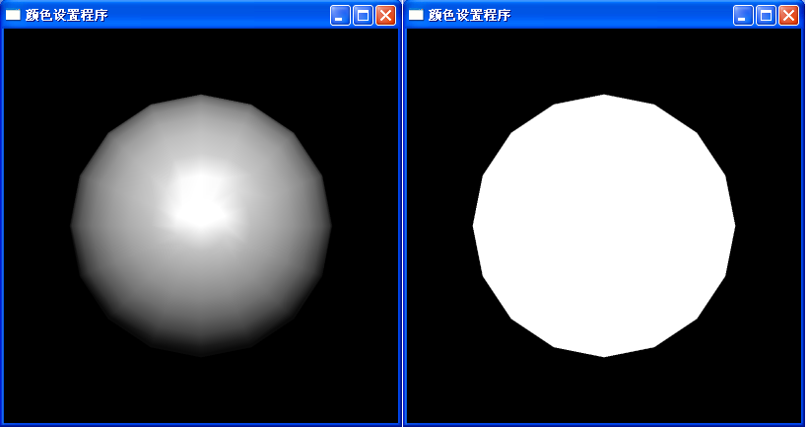

Slide 6
5.1 光照模拟
OpenGL 对光照的处理方法：
如果认为光可分解的话，OpenGL近似地将光线分解成红、绿、蓝三种成分。这样，光源的颜色取决于它所发出的红、绿、蓝光的量，表面的材质特征则是由这个表面在各个方向反射的红、绿、蓝光的百分比决定。虽然openGL的光照方程仅是一种近似算法，但是它与实际是十分接近的，并且可以达到很快的计算速度。如果对光照模型的精确性提出了更高的要求(或者是提出了不同的光照模型)，程序员就必须自己编写进行计算的程序代码。要知道，这类软件的设计是非常复杂的，在编程知识的基础上，还需要有大量的光学知识。

Slide 7
5.1.1 OpenGL中的光照组成
OpenGL把光分为4个独立的部分，即辐射光、环境光、散射光、反射光。
辐射光：是物体直接发射出的光。
环境光：由光源发出，但经物体多次散射到而无法 确定其方向的光。
反射光：来自特定的方向且沿另一个方向反射出去。
散射光：它来自一定方向，且被它照射的物体各方向后均匀地发散出去。
在实际应用中，四部分独立计算最后加到一起。

Slide 8
5.1.2 材料颜色
OpenGL的光照模型进行了这样的近似处理：材料的颜色，是由它对红、绿、蓝光各反射百分比的叠加结果决定的。例如，纯红色的球体将反射全部的红色入射光，并吸收全部的绿色、蓝色入射光。在白光(由等量的红、绿、蓝光组成)中来看这个球体时，由于反射了所有的红光，球体将显现为红色的。如果把球放在纯红色的光中，自然也是红色的。但是，若在纯绿色的光中观察，由于绿色被吸收，并且没有入射的红光，所以没有反射光，这样球体看起来将会是黑色的。

Slide 9
5.1.2 材料颜色
同光线一样，材料也有不同的环境色、散射色和镜面反射色，它们决定了材质对环境光、散射光和镜面反射光的反射系数。一种材质的环境光反射系数是每种入射光中环境颜色成分的叠加，同样道理，散射光反射系数是对入射光中散射颜色成分的叠加，镜面反射光的反射系数亦然。环境光和散射光的反射系数决定了材质的颜色，即使它们不是完全相同，也是类似的。镜面反射光的反射系数通常是白或灰，所以，其亮度与光源中镜面反射光的强度有关。如果考虑一下白光照在光滑的红色塑料球体上的情况，大部分球体是红色的，但正对入射光的高亮度区是白色的。

Slide 10
5.1.3 光源和材质颜色值的设定
为光线指定颜色分意味着光的颜色与材料的颜色是不同的。对光线来说，每种颜色的数值对应于它所占光强的百分比。如果光线的R、G和B值都是1.0，这种光就是最亮的白光。如果三个位都是0.5 ，颜色仍然是白色，但亮度只有原来的一半，所以这种光看起来是灰色的。如果R＝G＝1而B＝0(全红和全绿，没有蓝)，此时光是黄色的。
对材质来说，其R、G、B值对应着村质对这些颜色光的反射比例。所以，若某材料的R＝1、G＝0.5、B=O，说明这种材质反射全部入射的红光，一半入射的绿光，不反射入射的蓝光。换句话说，在OpenGL中若光线的RGB分量值为(LR，LG，LB)，并且材料的RGB分量值为(MR，MG，MB)，如果其他的反射影响可以忽略，那么最后进入人眼中光的RGB值则由式(LR×MR，LG×MG，LB×MB)给出。

Slide 11
5.1.4 光照处理步骤
1. 为所有物体的顶点定义法线向量。这些法线决定了物体相对于光源的方位。
2．创建、选择一个或者多个光源，并为光源定位。
3. 创建并选择光照模型，它定义了全局环境光的等级和观察点的有效位置(用于光照 计算)。
4．为场景中的物体定义材质属性。
举例5.1：有光照的3D球。

Slide 12
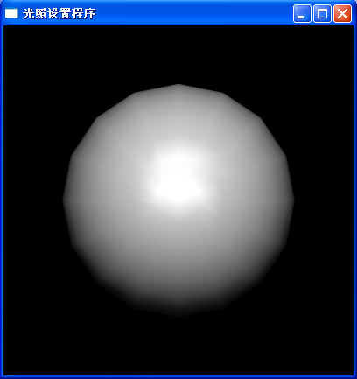

Slide 13
5.2 创建光源
光源有几个特征参数，如颜色、位置和方向等。
用于指定光源属性多数的函数是gILlght*()，它有3个参数，分别标识需要指定属性的光源、光源属性和期望的属性值。
void glLIght{if}[v](GLenum light, GLenum pname, TYPE param);
其中： light指定所定义的光源的名称；至少支持8个光源，分别为LIGHT0,LIGHT1,……,LIGHT7；
Pname指定所需设定的光属性的参数名称，取值如下表所示。

Slide 14
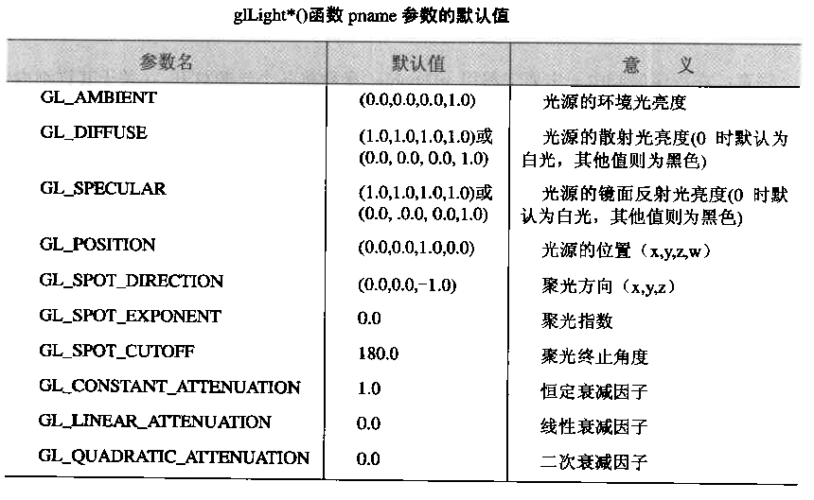

Slide 15
注意：
上表中的GL_DIFFUSE和GL_SPECULAR 的默认值，对于GL_LIGHT0的情况和其它光源(GL_LIGHT1, GL_LIGHT1 ,…, 等)的情况是不同的。 对于GL_LIGHT0的情况， GL_DIFFUSE和GL_SPECULAR的默认值都是（1.0, 1.0, 1.0, 1.0），对于其它光源这两个参数默认值都是（0.0, 0.0, 0.0, 1.0）。

Slide 16
5.2.1 光源颜色设定
对于每个给定的光源，可以通过参数GL_AMBIENT、GL_DIFFUSE、GL_SPECULAR 来定义其颜色属性。
GL_AMBIENT参数是指加入场景的特定光源中环境光的RGB强度值，从表中可见，默认情况下该参数为(0,0,0,1)，即光源中不含有环境光成分。
GL_DIFFUSE的作用接近于直观想象中的“光的颜色”。它定义了加入场景的特定光源中的散射光的RGB值。默认值上面已经讲过。
GL_SPECULAR影响着物体上镜面反射区域的颜色。通常，真实世界中的物体，如一只玻璃瓶等，其镜面反射区的颜色就是射来的光线颜色(通常是白色)。因此，为了产生接近真实世界的效果，将参数GL_DIFFUSE与参数GL_SPECULARGL设为相同的值。

Slide 17
5.2.2 光源位置和衰减方式
OpenGL中光源分为定向光源和定位光源两种。两种光源的定义决定于定义光源位置时的坐标参数中的第4个分量（x,y,z,w)。当w为0时，定义的光源为定向光源，其方向又(x,y,z)决定。可以认为定向光源位于无穷远处，其发出的光线平行入射到物体表面，象太阳光，默认状态时GL_POSITION的值为(0,0,1,0)，对应于沿z轴负向的定向光源。
当w不为0时，定义的光源为定位光源。默认状态时定位光源沿空间所有方向发射光线。但可以通过将其指定为聚光灯，可将照射范围限制在一个圆锥形区域当中。下图为同一光源位于同一方向但不同位置时的效果图。

Slide 18
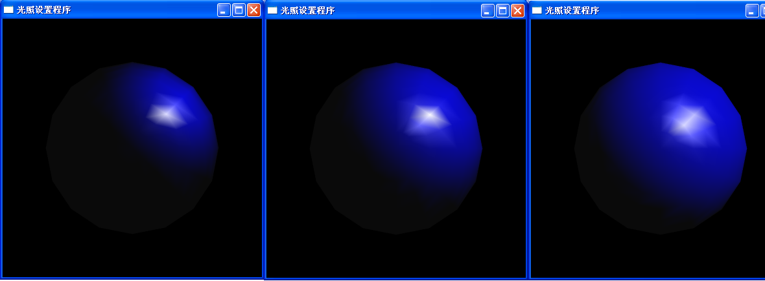
定位光源(1.05, 1.05,1.05.1.0); (2, 2,2，1.0)；定向光源(2, 2, 2， 0)

Slide 19
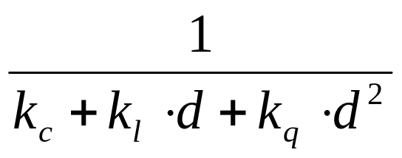
衰减：对真实世界的光线来说，光的强度会随着距离的增加而衰减。由于方向型光源位于无穷远处，其强度随距离衰减是没有任何意义的，所以它的衰减被设置为失效。然而，对位置型光源就需要设置衰减率。OpenGL通过将光源产生的贡献乘以一个衰减系数使光的强度衰减。
衰减系统＝
其中：d为光源到各顶点间的距离；
定长衰减因子kc＝GL_CONSTANT_ATTENUATION
线性衰减因子 kl ＝ GL_LINEAR_ATTENUATION
二次衰减因子 Kq＝ GL_QUADRATIC_ATTENUATION
各个默认值如上表所示。注意：衰减因子对光源的环境光、散射光和反射光成分都发生作用，但对辐射光和全场环境光不进行衰减。

Slide 20
5.2.3 聚光灯
前面曾提到，通过限定发射光线的形状为一个锥形，可以将位置型光源设置成一个聚光灯。为了创建聚光灯，需要确定光源的伸展形状。(注意，由于聚光灯是定位型光源，所以当需要定位型光源时，必须指定其位置。另外，虽然也可以定义方向型的聚光灯，但是这样做会导致无法预料的结果。)参数GL_SPOT_CUTOFF可以设定圆锥体轴线与圆锥体母线的夹角。锥体顶角是这个数值的两倍，如下图所示。
注意：在圆锥体母线之外是没有任何光线的。默认情况下，由于参数GL_SPOT_CUTOFF取值为180.0，所以使聚光灯特征失效，这个取值意味着光线向各个方向发射出去。在体现聚光灯特性时，需要将GL_SPOT_CUTOFF的值限定在[0,90]范围内。下面一行代码将GL_SPOT_CUTOFF参数设定为45度.
glLightf(GL_LIGHT0, GL_SPOT_CUTOFF, 45.0);
还需要指定轴线的方向，如下：

Slide 21
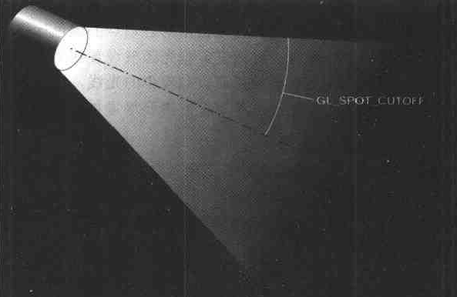
GLfloat spot_direction[]={-1.0, 1.0, 1.0};
glLightf(GL_LIGHT0, GL_SPOT_DIRECTION,spot_direction)
光线衰减：1、跟一般光源一样，设置三个衰减参数，从而设定随距离远近光线的衰减；
2、从圆锥轴线到母线的衰减(聚光度)，通过设置聚光指数GL_SPOT_EXPONENT的值确定。锥形光柱内与缀轴线方向夹角a的方向上的光强，由投射方向上的光强与修正因子COS(a)的乘积确定。 GL_SPOT_EXPONENT越大说明衰减越快，聚光性越好。

Slide 22
5.2.4 多光源应用
前面已经提到，我们所讨论的OpenGL场景中，至多可以使用八个光源(可能会有更多的光源，这主要依赖于相应的openGL应用)。由于OpenGL要计算每个顶点从各个光源收到的光线，所以光源个数的增加对openGL应用性能有着不利影响。标识光源的常数可依次取为GL_LIGHT0、GL_LIGHT1、GL_LIGHT2、GL_LIGHT3、……，依此类推。在前面的讨论中，已经设定了参数GL_LIGHT0。若需要加入其他光源，就需要为新光源设定参数。另外，记住，增加的光源的默认参数与GL_LIGHT0的默认值是不同的。

Slide 23
5.3 选择光照模式
光照模式包括：
1、全场环境光强度；
2、本地视点与无穷远视点的选择；
3、是否选择双面光照模式。
函数：void glLightModel(if)(GLenum pname, TYPE para);
pname参数的取值如下表：

Slide 24
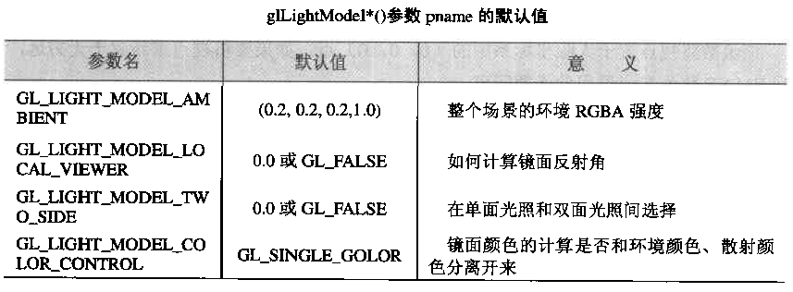

Slide 25
激活光照
打开光照功能:
glEnable(GL_LIGHTING);
关闭光照功能：
glDisable(GL_LIGHTING);

Slide 26
5.4 定义材料参数
5.4.1 材质颜色
OpenGL用材料对光的红、绿、蓝三原色的反射率来近似定义材料的颜色。象光源一样，材料颜色也分成环境、漫反射和镜面反射成分，它们决定了材料对环境光、漫反射光和镜面反射光的反射程度。在进行光照计算时，材料对环境光的反射率与每个进入光源的环境光结合，对漫反射光的反射率与每个进入光源的漫反射光结合，对镜面光的反射率与每个进入光源的镜面反射光结合。对环境光与漫反射光的反射程度决定了材料的颜色，并且它们很相似。对镜面反射光的反射率通常是白色或灰色（即对镜面反射光中红、绿、蓝的反射率相同）。镜面反射高光最亮的地方将变成具有光源镜面光强度的颜色。例如一个光亮的红色塑料球，球的大部分表现为红色，光亮的高光将是白色的。

Slide 27
5.4.2 材质定义
材质的定义与光源的定义类似。其函数为：
void glMaterial{if}[v](GLenum face,GLenum pname,TYPE param);
定义光照计算中用到的当前材质。face可以是GL_FRONT、GL_BACK、 GL_FRONT_AND_BACK，它表明当前材质应该应用到物体的哪一个面上；pname说明一个特定的材质；param是材质的具体数值，若函数为向量形式，则param是一组值的指针，反之为参数值本身。非向量形式仅用于设置GL_SHINESS。pname参数值具体内容见表。另外，参数
GL_AMBIENT_AND_DIFFUSE表示可以用相同的RGB值设置环境光颜色和漫反射光颜色。

Slide 28
函数glMaterial*()参数pname的缺省值
________________________________________________________
参数名 缺省值 说 明
________________________________________________________
GL_AMBIENT (0.2,0.2,0.2,1.0) 材料的环境光颜色
GL_DIFFUSE (0.8,0.8,0.8,1.0) 材料的漫反射光颜色
GL_AMBIENT_AND_DIFFUSE 材料的环境光和漫反射光颜色
GL_SPECULAR (0.0,0.0,0.0,1.0) 材料的镜面反射光颜色
GL_SHINESS 0.0 镜面指数（光亮度）
GL_EMISSION (0.0,0.0,0.0,1.0) 材料的辐射光颜色
GL_COLOR_INDEXES (0,1,1) 材料的环境光、漫反射光
和镜面光颜色

Slide 29
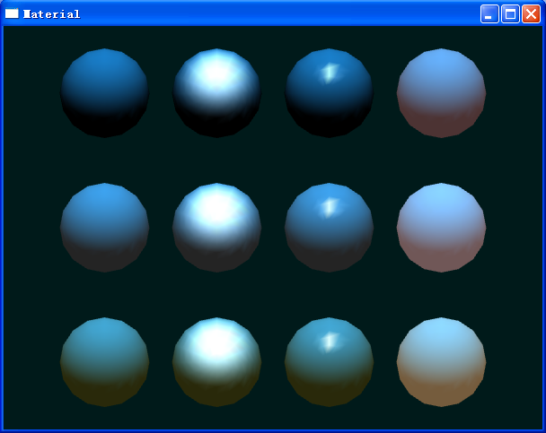
运行程序Sample5_3, 结果如下：
运行结果是绘制12个球（3行4列）。第一行的球材质都没有环境反射光，第二行的都有一定的环境反射光，第三行的都有某种颜色的环境光。而第一列的球材质仅有蓝色的漫反射光；第二列的不仅有蓝漫反射光，而且还有镜面反射光，较低的高光；第三列的不仅有蓝漫反射光，而且还有镜面反射光，很亮的高光；第四列的还包括辐射光，但无镜面光。

Slide 30
由函数glMaterial*()设置的参数:
GL_DIFFUSE：略
GL_AMBIENT：略
GL_AMBIENT_AND_DIFFUSE()函数将两个参数设为相同值。
GL_SPECULAR：略
GL_SHININESS：反射指数,取值(0,128)，值越大，高光区越小，越明亮。
GL_EMISSION: 辐射光颜色；

Slide 31
5.4.3 改变材质
上面的程序运用矩阵堆栈多次调用glMaterialfv()来设置每个球的材质，也就是改变同一场景中的不同物体的颜色。但由于这个函数的应用有个性能开销，因此建议最好尽可能少的改变材质，以减少改变材质时所带来的性能开销，可采用另一种方式即改变材质颜色，相应函数为glColorMaterial()，说明如下：
void glColorMaterial(GLenum face,GLenum mode);
函数参数face指定面，值有GL_FRONT、GL_BACK或GL_FRONT_AND_BACK（缺省值）。mode 指定材质成分，值有GL_AMBIENT、GL_DIFFUSE、GL_AMBIENT_AND_DIFFUSE（缺省值）、GL_SPECULAR或GLEMISSION。

Slide 32
注意，这个函数说明了两个独立的值，第一个参数说明哪一个面和哪些面被修改，而第二个参数说明这些面的哪一个或哪些材质成分要被修改。OpenGL并不为每一种face保持独立的mode变量。在调用glColorMterial()以后，首先需要用GL_COLOR_MATERIAL作为参数调用glEnable()来启动颜色材质，然后在绘图时调用glColor*()来改变当前颜色，或用glMaterial()来改变材质成分。当不用这种方式来改变材质时，可调用glDisable(GL_COLOR_MATERIAL)来关闭取消。如下面一段代码：
glColorMaterial(GL_FRONT,GL_DIFFUSE);
glEnable(GL_COLOR_MATERIAL);
glColor3f(0.3,0.5,0.7);
/* draw some objects here. */
glcolor3f(0.0,1.0,0.0);
/* draw other objects here.*/
glDisable(GL_COLOR_MATERIAL);

Slide 33
The end

